Slide 1
EXCESIVNÍ UŽÍVÁNÍ INTERNETU U ADOLESCENTŮ
Jana Blahošová

Slide 2
TABLE OF CONTENTS
01
03
Závislost na internetu
Prevalence
02
04
Symptomy závislosti a terminologie
Rizikové a protektivní faktory
Definice, diagnostické manuály
Prevalence závislosti na internetu a EIU
Je rozdíl mezi závislostí a excesivním užíváním internetu (EIU)? Ukázka měření EIU
Které faktory souvisí se závislostním online chováním
Úvod do DSMM

Slide 3
Co vás napadne, když se řekne excesivní užívání internetu?

Slide 4
Faltýnková et al. (2020)
ZÁKLADNÍ DEFINICE
Excesivní užívání internetu je problémové chování, které se projevuje jako velké zaujetí internetem, změnami nálad, potížemi s omezováním času online a následnými konflikty se sebou i ostatními.
Hlavním kritériem není čas strávený online, ale spíše jeho důsledky na fungování jedince v každodenním životě.
Griffiths (2000)

Slide 5
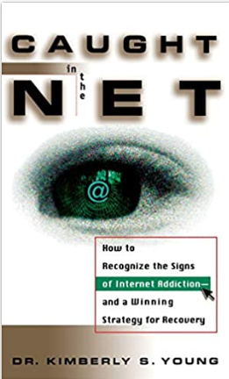
INTERNET ADDICTION
Ivan Goldberg: První kritéria pro diagnózu závislosti na internetu
1995
Kimberley Young
„Caught in the net: How to recognize the signs of internet addiction - and a winning strategy for recovery“
1998
Od roku 2000
Návrhy různých kritérií založených na různých přístupech (např. Griffiths)
Zařadit závislost na internetu do diagnostických manuálů?

Slide 6
Kimberly Young‘s TED Talk: What you need to know about internet addiction

Slide 7
DIAGNOSTICKÉ MANUÁLY
DSM
ICD
Diagnostický a statistický manuál duševních poruch
Vydává Americká psychiatrická asociace (APA)
Aktuální verze DSM-V
Mezinárodní klasifikace nemocí
Vydává Světová zdravotnická organizace
Aktuální verze MKN-11

Slide 8
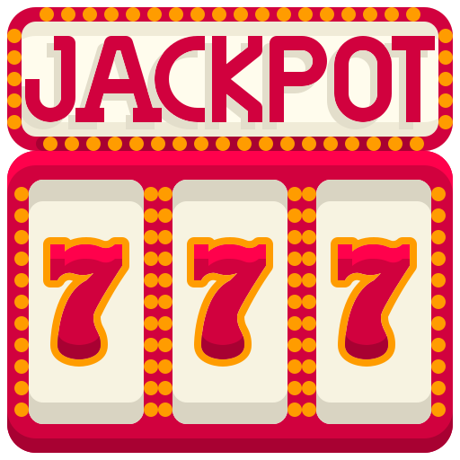
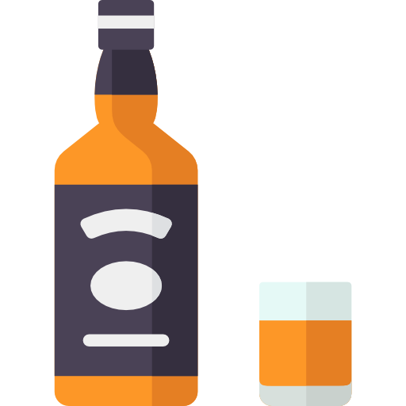
INTERNET ADDICTION A DIAGNOSTICKÉ MANUÁLY
„Internet addiction“ byla dříve zařazována pod různé kategorie: pathological gambling, compulsive shopping, sex addiction
Tyto kategorie jsou zařazeny v diagnostických manuálech DSM nebo ICD
behaviorální závislosti nebo nelátkové závislosti (patologické hráčství)
látkové závislosti (závislost na drogách, alkoholu, nikotinu...)

Slide 9
INTERNET ADDICTION A DIAGNOSTICKÉ MANUÁLY
2013
„Internet Gaming Disorder“ (patologické online hráčství) zahrnuta do DSM-V do příloh s tím, že je třeba další výzkum (APA, 2013)
2019
„Internet Gaming Disorder“ zařazena do ICD-11
(ICD-11, World Health Organization)
Proč není obecná „internet addiction“ v manuálech?
Symptomy jsou velmi podobné s ostatními poruchami a vytvoření nové kategorie by pouze dále rozvíjelo již tak rozsáhlý seznam poruch (Pies, 2009).

Slide 10
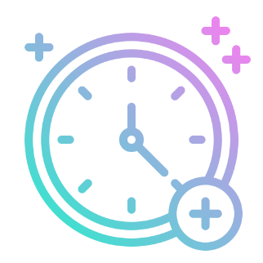
KRITÉRIA ZÁVISLOSTI NA INTERNETU
Význačnost (salience)
Změny nálady (mood modification)
Zvyšování tolerance (Tolerance)
Abstinenční příznaky (withdrawal symptoms)
Konflikt (conflict)
Recidivy (relapse)
Griffiths (2000)

Slide 11
KRITÉRIA ZÁVISLOSTI NA INTERNETU
Význačnost (salience)
Změny nálady (mood modification)
Zvyšování tolerance (Tolerance)
Abstinenční příznaky (withdrawal symptoms)
Konflikt (conflict)
Recidivy (relapse)
Jedinec by mohl být označen za závislého, pokud jsou naplněna všechna kritéria.
To, zda někdo užívá internet excesivně nezávisí na čase stráveném online, ale spíše na tom, jaké má užívání internetu dopad na jeho běžné fungování v každodenním životě.
Griffiths (2000)

Slide 12
UŽÍVANÉ TERMÍNY
Výskyt velkého množství různých termínu:
excessive internet use (EIU)
internet addiction
online addictive behavior
online addiction
compulsive internet use
pathological internet use
overuse

Slide 13
Internet addiction VS. Excesivní užívání internetu
Někdo používá synonymně
podobná měřící kritéria
Jiní odlišují EIU od internetové závislosti
excesivní uživatelé nenaplňují všechna kritéria závislosti (Pontes et al., 2015; Griffiths, 2005)
EIU je širší pojem, kontinuum nesprávného užívání internetu
Závislost se může týkat až jedinců v krajním spektru nadměrného užívání (Blinka et al., 2015; Blinka 2015; Kim & Haridakis, 2009).
Je zde rozdíl?

Slide 14
UKÁZKA MĚŘENÍ EIU EU Kids Online škála
Škařupová et al. (2015)

Slide 15
Ellen Helsper o excesivním užíváním internetu z projektu EU Kids Online 2012

Slide 16
PREVALENCE

Slide 17
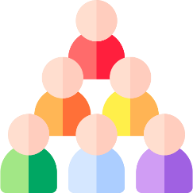
PREVALENCE ONLINE ZÁVISLOSTÍ
Metaanalýza 113 studií – obecná internetová závislost nebo IGD
693 tisíc respondentů
Studie mezi lety 1996-2018, 31 států
Pan et al. (2020)

Slide 18
obecná internetová závislost cca 7%
Internet gaming disorder cca 2,5 %
Obecná závislost na internetu se zvyšuje s rokem studie (u IGD ne).
Prevalence obecné závislosti se lišily na základě nástrojů použitých k měření závislosti.
různé měřící nástroje
různá diagnostická kritéria
různé populace
neznáme věk
self-report
Pan et al. (2020)

Slide 19
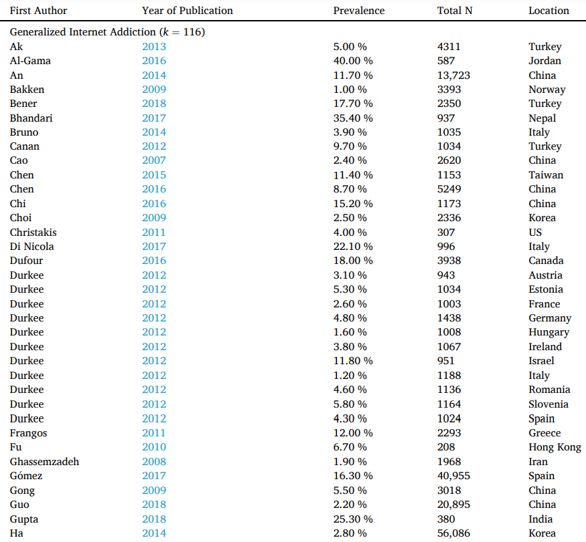
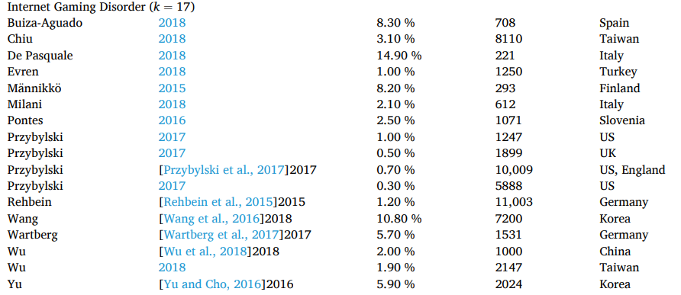
Pan, Y. C., Chiu, Y. C., & Lin, Y. H. (2020). Systematic review and meta-analysis of epidemiology of internet addiction. Neuroscience & Biobehavioral Reviews.

Slide 20
EIU U DOSPÍVAJÍCÍCH
Projekt EU Kids Online IV 2017-2018
Reprezentativní vzorky dětí z 19 evropských států včetně ČR (N = 21 964, 9-16 let)
Excesivní užívání internetu – EU Kids Online škála, otázky založeny na výše uvedených faktorech dle Griffithse (jen 5 kritérií)
EU Kids Online report:
Smahel, D., Machackova, H., Mascheroni, G., Dedkova, L., Staksrud, E., Ólafsson, K., Livingstone, S., and Hasebrink, U. (2020). EU Kids Online 2020: Survey results from 19 countries. EU Kids Online. https://doi.org/10.21953/lse.47fdeqj01ofo

Slide 21
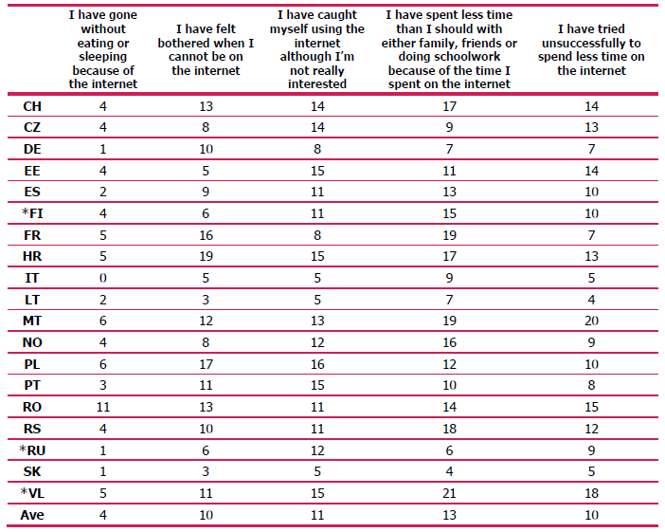
EIU U DOSPÍVAJÍCÍCH 12-16 LET
Jak často se ti v uplynulém roce staly tyto věci?

Slide 22
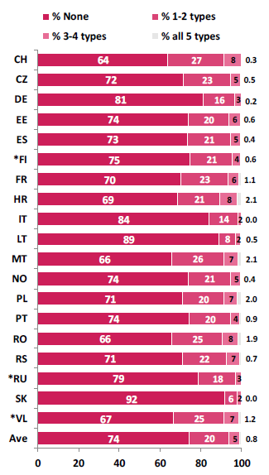
0,5 % českých adolescentů reportovalo, že prožívali všech 5 kritérií EIU (denně nebo týdně). 0 až 2,1 % adolescentů napříč státy prožívalo 5 kritérií EIU (denně nebo týdně). U těchto dětí můžeme předpokládat, že jsou to excesivní uživatelé.
EIU U DOSPÍVAJÍCÍCH 12-16 LET
Procenta adolescentů podle počtu kritérií EIU, které zažívali alespoň týdně nebo denně.

Slide 23
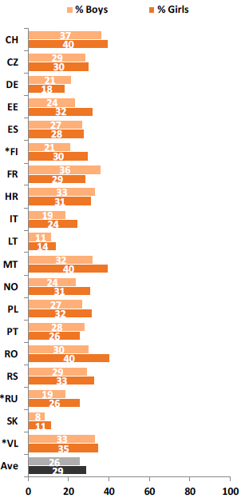
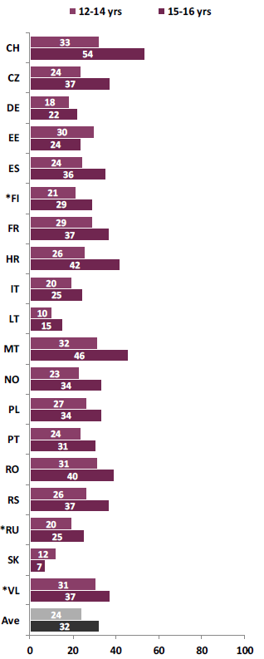
EIU U DOSPÍVAJÍCÍCH 12-16 LET
Procenta dospívajících, kteří uvedli minimálně jedno kritérium EIU denně nebo týdně.

Slide 24
EIU U DOSPÍVAJÍCÍCH 12-16 LET
Vokál, D., Šmahel, D., & Dedkova, L. (2021). Excesivní používání internetu českými dospívajícími: Srovnání před a během pandemie Covid-19.[Výzkumná zpráva]. Masarykova univerzita.
Data „před pandemií“
Data „během pandemie“
EU Kids Online IV
České děti
N = 1442, 13-17 let
Sběr 2017-2018
Projekt FUTURE
České děti
N = 1297, 13-17 let
Sběr v listopadu 2020

Slide 25
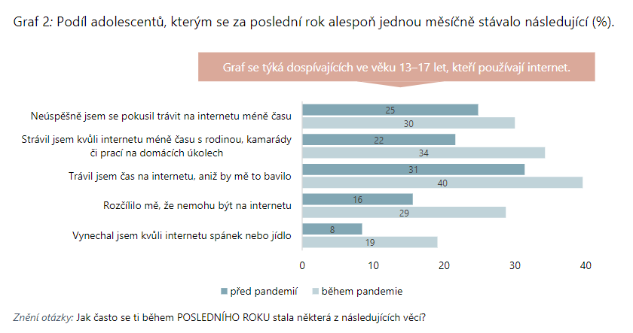

Slide 26
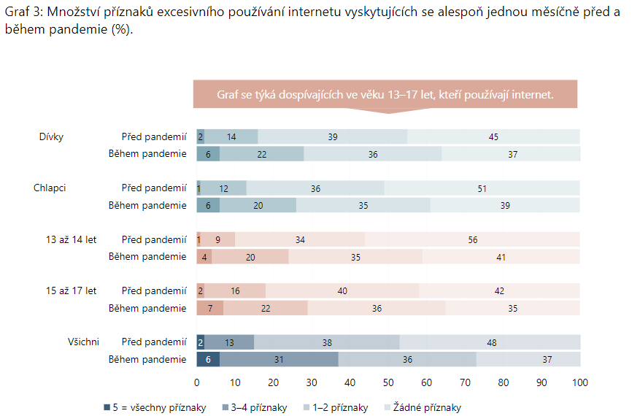

Slide 27
SHRNUTÍ VÝSLEDKŮ
U všech pěti příznaků EIU se zvýšil podíl adolescentů, kteří jej zažívali (alespoň každý měsíc nebo častěji).
Snížil se podíl adolescentů s žádnými příznaky – výraznější u mladších adolescentů (13-14 let).
Zvýšil se podíl adolescentů pravidelně zažívajících všech 5 příznaků EIU
(z 2 na 6 %).
ALE: pandemie = online výuka, porovnávání různých vzorků dětí

Slide 28
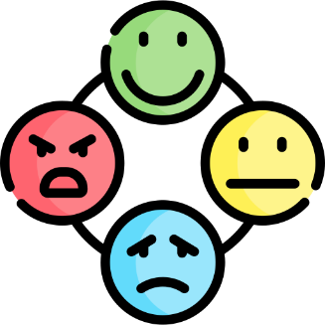
RIZIKOVÉ FAKTORY EIU
Faktory, které se často vyskytují u jedinců prožívajících symptomy internetové závislosti či EIU.
Psychopatologické faktory
Pokud jsou přítomné, může být takový jedinec ve větším riziku, že se u něho v budoucnosti rozvine EIU nebo závislost na internetu.
ADHD
Deprese
Úzkosti
Užívání návykových látek
Obsesivně kompulzivní symptomy
Antisociální chování
Nejedná se o důsledky EIU nebo závislosti na internetu – chybí studie zjišťující kauzální vztahy.
Vondráčková & Šmahel, 2017

Slide 29
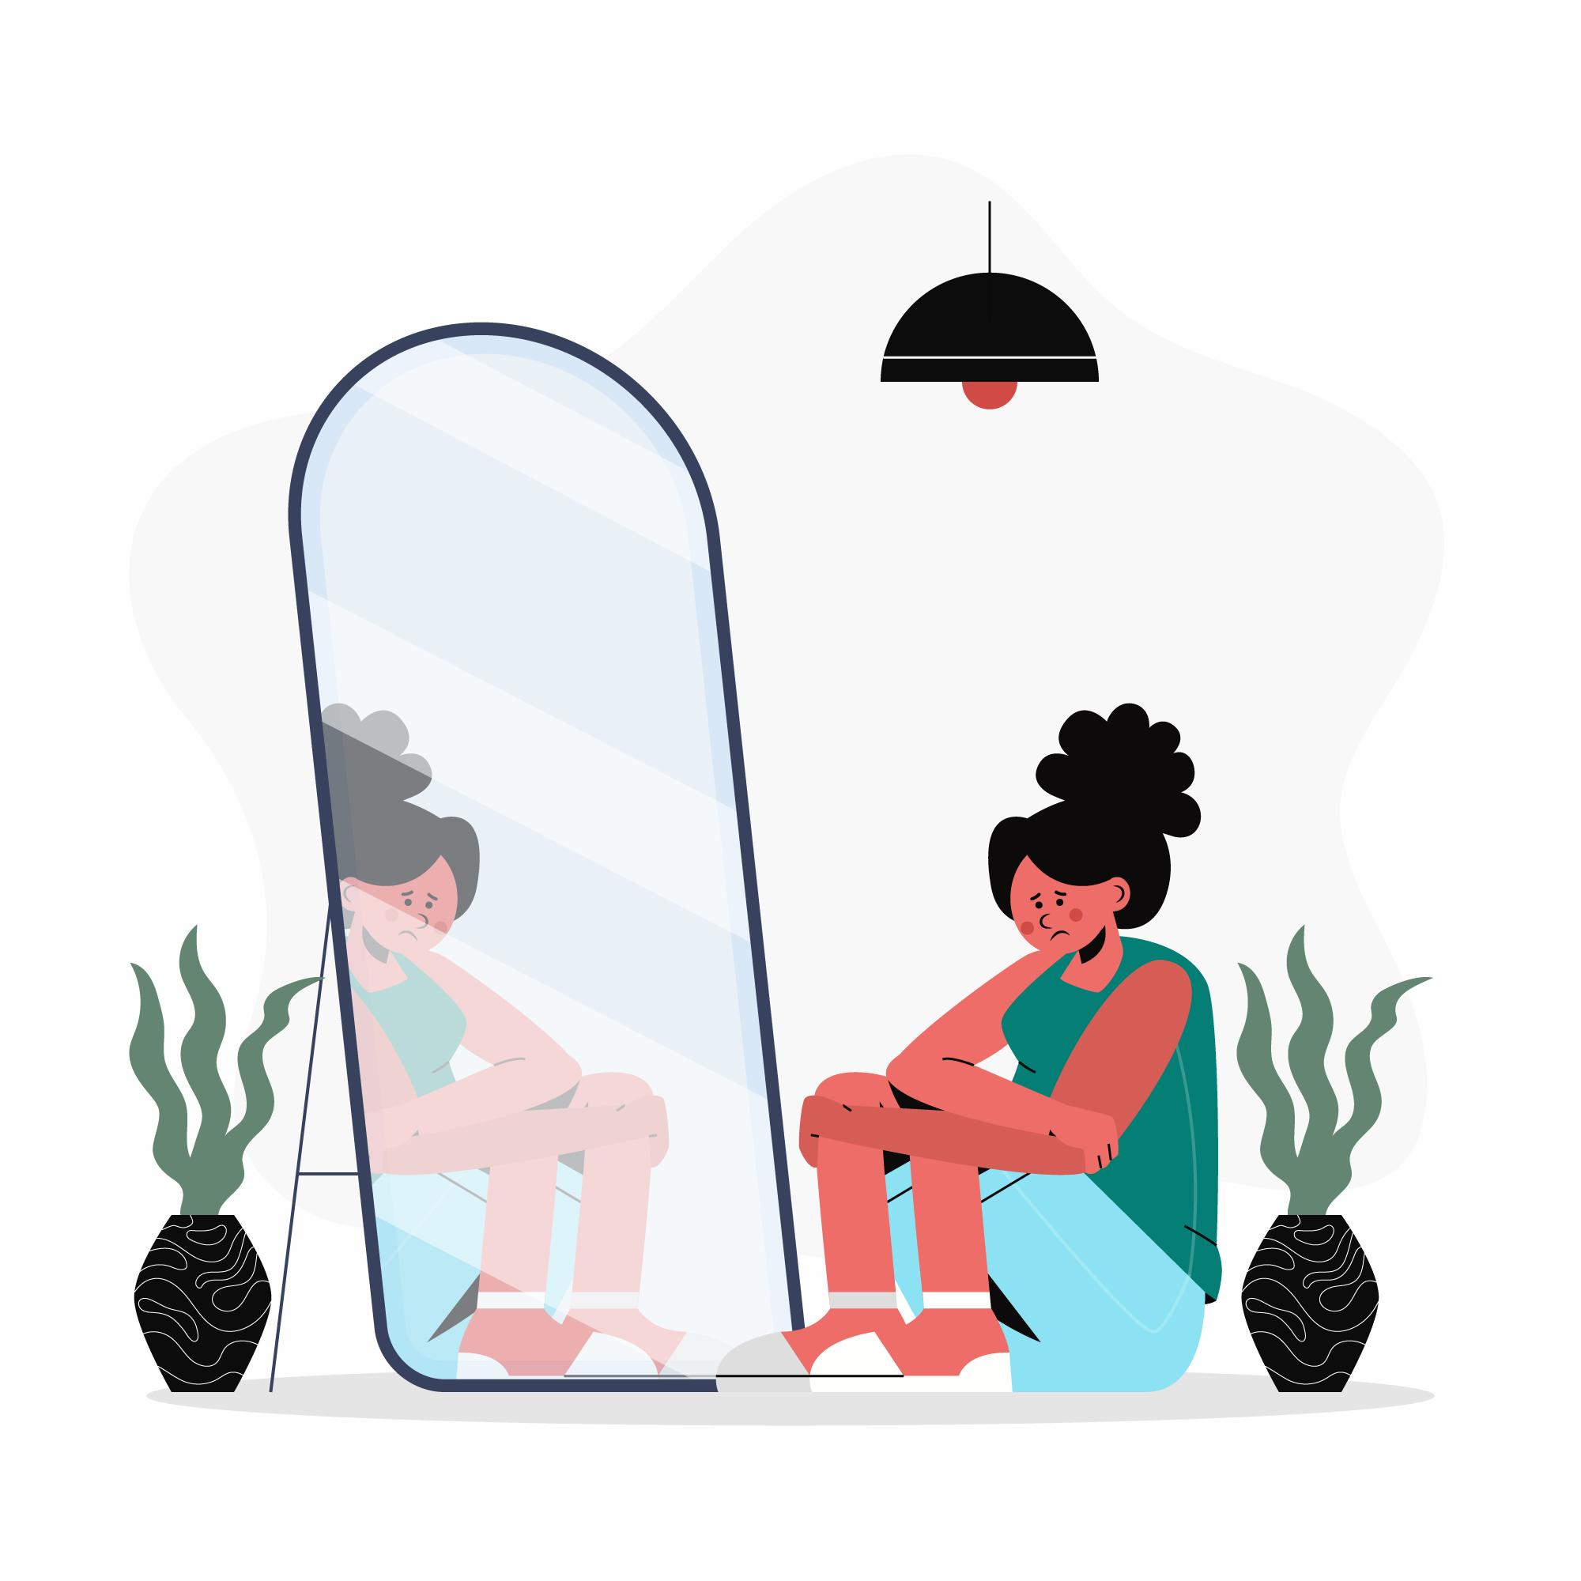
RIZIKOVÉ FAKTORY EIU
Osobnostní faktory
Introverze
Nízký self-esteem
Impulsivita
Sensation-seeking
Nízká emoční stabilita
Nízká úroveň sebeovládání a seberegulace
Vyhýbavé chování
eskapismus
špatné copingové strategie ke zvládání negativních emocí a stresových situací
Vondráčková & Šmahel, 2017

Slide 30
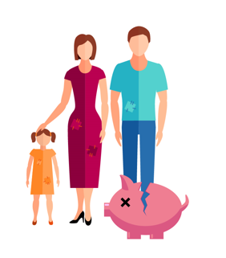
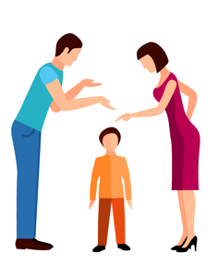
RIZIKOVÉ FAKTORY EIU
Sociodemografické faktory a faktory prostředí
Mužské pohlaví
Osamělost s stres
Nízký věk při začátku užívání internetu
Rodinné prostředí
Socioekonomický status
Rozvedení rodiče
Vztahy v rodině
Konflikty s rodiči
Rodičovská kontrola
Vondráčková & Šmahel, 2017
Faltýnková et al., 2020

Slide 31
RIZIKOVÉ FAKTORY EIU
Vzorce užívání internetu
Vysoký počet hodin online
Excesivní užívání internetu o víkendu
Konkrétní aktivity online spojené s nadměrným užíváním internetu
Playing online games
Excesivní online komunikace (e.g. sociální sítě, email, chat rooms)
Kyber-sexuální aktivity
Online gambling
Excesivní online nakupování
Větší množství online aktivit
(Vondráčková & Šmahel, 2017; Blinka et al., 2015; Van Rooij & Prause, 2014)

Slide 32
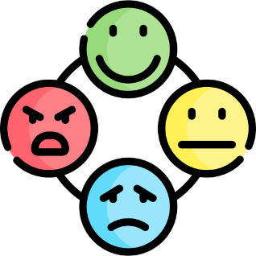
LONGITUDINÁLNÍ STUDIE
Nástroj řešení otázek kauzality
Co bylo první ?

Slide 33
ZÁVISLOST NA INTERNETU A DEPRESE
Může být závislost na internetu příčinnou deprese u adolescentů? Nebo je deprese předchůdcem nadměrného užívání?
Co říká teorie?
Mood management theory
Social displacement hypothesis
Bryan & Zillmann (1984) Kardefelt-Winther (2014)
Užívání médií je řízeno náladou uživatele
Užívání jako snaha o ulevení negativních emocí, útěk - coping
Kraut et al. (1998)
Čas online vytěsňuje čas strávený s ostatními
Snižování schopnosti udržovat sociální vztahy FtF
Nárůst odcizení, konfliktů, snížení intimity, nárůst negativních emocí

Slide 34
ZÁVISLOST NA INTERNETU A DEPRESE
Co říkají data?
Longitudinální studie zkoumající vliv závislosti na internetu na depresivní symptomy či obráceně
Li et al. (2019)
Kojima et al. (2021)
N = 1105, 12-18 let,
3 vlny sběru dat po 3 měsících
Vyšší úroveň depresivity u adolescentů predikovala vyšší úroveň internetové závislosti v průběhu času
N = 1000, 12-13 let
3 měření vždy po roce
Problematické užívání internetu v druhém roce predikovalo depresivitu v třetím roce výzkumu
Mood management theory
Social displacement hypothesis

Slide 35
ZÁVISLOST NA INTERNETU A DEPRESE
Jak to tedy je? Vede závislost k depresi nebo deprese k závislosti?
Lau et al. (2018)
N = 8686 studentů
2 sběry dat po roce
11,5 % bez příznaků IA
1. rok
2. rok
39 % bez příznaků deprese

Slide 36
PROTEKTIVNÍ FAKTORY EIU
Self-esteem (Ko et al., 2007)
Rodičovský monitoring (Lin et al., 2009; Faltýnková et al., 2020)
Projevování zájmu o online aktivity, ale i o kamarády, jeho volný čas apod. dodržování rodinných pravidel, starostlivé vedení, podpora autonomie, strukturalizace volného času
Rodičovská péče (Faltýnková et al., 2020)
Emoční vřelost
Sociální podpora ze strany rodičů
Komunikace s rodinou (Park et al., 2008)
Rodinná soudržnost (Park et al., 2008)
Spokojenost s fungováním rodiny (Yu & Shek, 2013)

Slide 37
The Differential Susceptibility to Media Effects Model DSMM
Patti Valkenburg & Peter Jochen, 2013
Proměnné rozdílné náchylnosti:
Dispoziční
gender, temperament, hodnoty, postoje, motivace
Vývojové
aktuální vývojové stádium
Sociální
Rodina, škola, práce, kulturní normy
Ovlivňují:
výběr médií a jejich užívání
jaké má na nás užívání vliv (mediální efekty)
Mediální efekty jsou transakční:
Ovlivňují proměnné rozdílné náchylnosti i užívání médií.

Slide 38
The Differential Susceptibility to Media Effects Model DSMM
Patti Valkenburg & Peter Jochen, 2013
Proměnné rozdílné náchylnosti:
Sociální úzkost
Špatné rodinné zázemí
Ovlivňují:
Online socializace
Touha po sociální podpoře
Útěk do online světa – PC hry, SNS
Mediální efekty jsou transakční:
EIU symptomy
Špatný prospěch
Dopady na další vztahy

Slide 39
Take-home message
01
03
Internetová závislost ≠ EIU
Víc času online ≠ závislost
02
04
S pojmem internetová závislost opatrně
Záleží na rizikových i protektivních faktorech
EIU je kontinuum špatného užívání, závislost se týká až jedinců na kraji spektra
Čas strávený online může být prediktorem, ale není stěžejní – záleží na obecném fungování člověka v každodenním životě
Každé individuum je jinak náchylné k EIU, záleží na jeho dispozicích a vývojových a sociálních faktorech

Slide 40
Děkuji za pozornost
This presentation template was created by Slidesgo, including icons by Flaticon,
infographics & images by Freepik and illustration by Storyset

Slide 41
ZDROJE
Blinka, L. (2015). Online závislosti: jednání jako droga? : online hry, sex a sociální sítě : diagnostika závislosti na internetu : prevence a léčba. Psyché (Grada)
Blinka, L., Škařupová, K., Ševčíková, A., Wölfling, K., Müller, K. W., & Dreier, M. (2015). Excessive internet use in European adolescents: What determines differences in severity? International Journal of Public Health, 60(2), 249–256. https://doi.org/10.1007/s00038-014-0635-x
Bryant, J., & Zillmann, D. (1984). Using television to alleviate boredom and stress: Selective exposure as a function of inducing excitational states. Journal of Broadcasting, 28, 1-20.
Faltýnková, A., Blinka, L., Ševčíková, A., & Husarova, D. (2020). The associations between family-related factors and excessive internet use in adolescents. International Journal of Environmental Research and Public Health, 17(5). https://doi.org/10.3390/ijerph17051754
Fumero, A., Marrero, R. J., Voltes, D., & Peñate, W. (2018). Personal and social factors involved in internet addiction among adolescents: A meta-analysis. Computers in Human Behavior, 86, 387–400. doi:10.1016/j.chb.2018.05.005
Goldberg, I. (1995). Internet addiction disorder: Diagnostic criteria. Available: http://web.urz.uni-heidelberg.de/Netzdienste/anleitung/wwwtips/8/addict.html
Griffiths, M. (2000). Does internet and computer ”addiction“ exist? Some case study evidence. Cyberpsychology & behavior, 3: 211-218.
Kardefelt-Winther, D. (2014b). A conceptual and methodological critique of internet addiction research: Towards a model of compensatory internet use. Computers in Human Behavior, 31, 351–354. https://doi.org/10.1016/j.chb.2013.10.059
Ko, C., Yen, J., Yen, C., Lin, H., & Yang, M. (2007b). Factors Predictive for Incidence and Remission of Internet Addiction in Young Adolescents: A Prospective Study. Cyberpsychology & Behavior, 10(4), 545–551. https://doi.org/10.1089/cpb.2007.9992
Kojima, R., Shinohara, R., Akiyama, Y., Yokomichi, H., & Yamagata, Z. (2021). Temporal directional relationship between problematic internet use and depressive symptoms among Japanese adolescents: A random intercept, cross-lagged panel model. Addictive Behaviors, 120, 106989. https://doi.org/10.1016/j.addbeh.2021.106989
Lau, J. T. F., Walden, D. L., Wu, A. M. S., Cheng, K. M., Lau, M. C. M., & Mo, P. K. H. (2018). Bidirectional predictions between Internet addiction and probable depression among Chinese adolescents. Journal of Behavioral Addictions, 7(3), 633–643. https://doi.org/10.1556/2006.7.2018.87
Li, G., Hou, G., Yang, D., Jian, H., & Wang, W. (2019). Relationship between anxiety, depression, sex, obesity, and internet addiction in Chinese adolescents: A short-term longitudinal study. Addictive Behaviors, 90, 421-427.

Slide 42
Pan, Y. C., Chiu, Y. C., & Lin, Y. H. (2020). Systematic review and meta-analysis of epidemiology of internet addiction. Neuroscience & Biobehavioral Reviews, 118, 612–622. https://doi.org/10.1016/j.neubiorev.2020.08.013
Park, S. K., Kim, J. Y., & Cho, Ch., B. (2008). Prevalence of internet addiction and correlations with family factors among South Korean adolescents. Adolescence, 43(172), 895-909.
Pies, R. (2009). Should DSM-V designate “In-ternet addiction” a mental disorder? Psychiatry (Edgmont), 6(2), 31–37. PMID:19724746
Smahel, D., Machackova, H., Mascheroni, G., Dedkova, L., Staksrud, E., Ólafsson, K., Livingstone, S., and Hasebrink, U. (2020). EU Kids Online 2020: Survey results from 19 countries. EU Kids Online. https://doi.org/10.21953/lse.47fdeqj01ofo
Starcevic, V. (2013). Is Internet addic-tion a useful concept? The Australian and New Zealand Journal of Psychiatry, 47(1), 16–19. doi:10.1177/0004867412461693 PMID:23293309
Škařupová, K., Ólafsson, K., & Blinka, L. (2015). Excessive Internet Use and its association with negative experiences: Quasi-validation of a short scale in 25 European countries. Computers in Human Behavior, 53, 118–123. https://doi.org/10.1016/j.chb.2015.06.047
Van Rooij, A., & Prause, N. (2014). A critical review of “Internet addiction” criteria with suggestions for the future. Journal of Behavioral Addictions, 3(4), 203–213. https://doi.org/10.1556/JBA.3.2014.4.1
Valkenburg, P. M., & Peter, J. (2013). The Differential Susceptibility to Media Effects Model. Journal of Communication, 63(2), 221–243. https://doi.org/10.1111/jcom.12024
Vokál PhDr David Šmahel, B., & Lenka Dědková, M. (n.d.). Excesivní používání internetu českými dospívajícími: srovnání před a během pandemie Covid-19.
Vondrackova, P., & Šmahel, D. (2017). Internet Addiction in Context. In Encyclopedia of Information Science and Technology, Fourth Edition (pp. 4223–4233). IGI Global. https://doi.org/10.4018/978-1-5225-2255-3.ch366
Young, K. S. (1998). Caught in the net: How to recognize the signs of internet addiction – and a winning strategy for recovery. New York, NY: John Wiley & Sons
Yu, L., & Shek, D. T. L. (2013). Internet Addiction in Hong Kong Adolescents: A Three-Year Longitudinal Study. Journal of Pediatric and Adolescent Gynecology, 26(3), S10–S17. https://doi.org/10.1016/j.jpag.2013.03.010

